Slide 1

Algoritmos y Estructuras de Datos I
Curso académico: 2025/2026
Titulación: Grado en Ingeniería Informática
Curso: 2º, cuatrimestre: 1º Grupo: 1/2
Carácter: Troncal
Créditos: 6 ECTS
Profesor: Ginés García Mateos (teoría)

Slide 2
Objetivos de la asignatura
Objetivo central
SER CAPAZ DE ANALIZAR, COMPRENDER Y RESOLVER UNA AMPLIA VARIEDAD DE PROBLEMAS COMPUTACIONALES, DISEÑANDO E IMPLEMENTANDO SOLUCIONES EFICIENTES Y DE CALIDAD, COMO RESULTADO DE LA APLICACIÓN DE UN PROCESO METÓDICO
Resolución de problemas
Eficiencia y calidad
Proceso metódico

Slide 3
Objetivos de la asignatura
Entender el desarrollo de programas como un proceso metódico e ingenieril, formado por una serie de etapas con distintos niveles de abstracción.
Reconocer la importancia de la abstracción, conocer los tipos de abstracciones que aparecen en programación y saber especificarlas formalmente.
Ser capaz de diseñar, implementar y analizar la eficiencia de las principales estructuras de representación para los tipos conjunto y diccionario, adaptándolos a las necesidades de cada aplicación.
Conocer y comprender el funcionamiento de una variedad de algoritmos clásicos sobre grafos, razonando sobre las ideas subyacentes que aportan y analizando su complejidad computacional.

Slide 4

Contexto curricular
1º
2º
3º
Introducción a
la Programación
Programación
Orientada a Objetos
Plan Grado
II de 2013
Tecnología de
la Programación
Algoritmos y
Estructuras
de Datos I
Procesos de
Desarrollo
Software
Álgebra y Matemática
Discreta
Algoritmos y
Estructuras
de Datos II
Tecnologías
de Desarrollo
Software
Estadística
Bases de
Datos
Cálculo
4

Slide 5
Programa
Algoritmos y Estructuras de Datos I
0. Introducción.
1. Abstracciones y especificaciones.
2. Conjuntos y diccionarios.
3. Representación de conjuntos mediante árboles.
4. Grafos.
Bloque I
Bloque II
Bloque III
Horarios de teoría G1: martes de 9:00 a 11:00, con grabación
Prácticas 1.1. Miércoles de 12:20 - 14:00, Lab. 1.4
Prácticas 1.2. Martes de 12:20 - 14:00, Lab. 1.5
Prácticas 1.3 (DTIE). Miércoles de 15:30 - 17:10, Lab. 2.0
Prácticas 1.4 (DTIE). Miércoles de 17:10 - 18:50, Lab. 2.7
¡Empezamos
esta
semana!
Eduardo Tigeras
Eduardo Tigeras
Carlos Hoyos
Carlos Hoyos

Slide 6
Programa
Algoritmos y Estructuras de Datos I
0. Introducción.
1. Abstracciones y especificaciones.
2. Conjuntos y diccionarios.
3. Representación de conjuntos mediante árboles.
4. Grafos.
Bloque I
Bloque II
Bloque III
Horarios de teoría G2: lunes de 9:00 a 11:00, con grabación
Prácticas 2.1. Jueves de 9:00 - 10:40, Lab. 1.3
Prácticas 2.2. Martes de 12:20 - 14:00, Lab. 2.2
Prácticas 2.3. Jueves de 10:40 - 12:20, Lab. 2.3
Prácticas 2.4. Jueves de 12:20 - 14:00, Lab. 1.6
¡Empezamos
esta
semana!
Alberto García
Alberto García
Eduardo Tigeras
Paco Montoya

Slide 7
Programa
Algoritmos y Estructuras de Datos I
0. Introducción.
1. Abstracciones y especificaciones.
2. Conjuntos y diccionarios.
3. Representación de conjuntos mediante árboles.
4. Grafos.
Bloque I
Bloque II
Bloque III
Horarios de teoría G3: martes de 15:30 a 17:40
Prácticas 3.1. Miércoles de 18:50 - 20:30, Lab. 1.4
Prácticas 3.2. Martes de 18:50 - 20:30, Lab. 1.5
Prácticas 3.3. Jueves de 15:30 - 17:10, Lab. 1.6
Prácticas 3.4. Jueves de 18:50 - 20:30, Lab. 2.6
¡Empezamos
esta
semana!
Carlos Hoyos
Paco Montoya
Carlos Hoyos
Carlos Hoyos

Slide 8
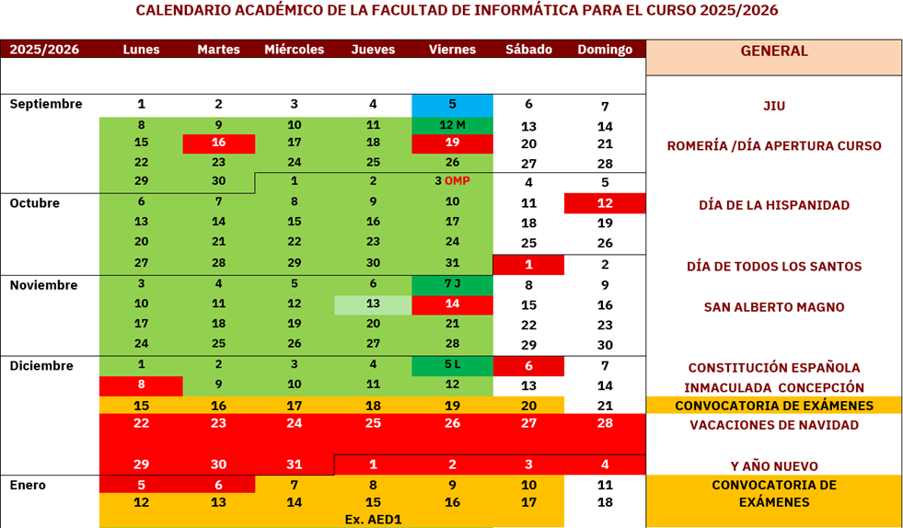
Calendario 2025/2026
14 semanas de clase

Slide 9
Evaluación de la asignatura
Evaluación continua
Modelo educativo anterior
Alumno
Profesor
Dedicación
Examen
Cuatrimestre
Nuevo modelo educativo
Profesor
Alumno
Dedicación
Examen
Cuatrimestre

Slide 10
Evaluación de la asignatura
Principios:
Evaluación continua del trabajo a lo largo de todo el curso, no atracón de última hora.
Para cada tema: ejercicios, tests y otras actividades. Si se superan, el tema queda convalidado.
La asistencia a clase es obligatoria (mínimo del 80%).
Si alguien convalida solo algunos temas, puede recuperar los que le queden en el examen final, pero siempre con la asistencia a clase.
Evaluación alternativa: mediante examen final.
Examen teórico: una pregunta por tema. Se requiere como mínimo un 5 para aprobar el examen.
Una práctica correspondiente a los temas 2 y 3.
No se requiere asistencia a clase.

Slide 11
Evaluación de la asignatura
Actividades:
Asistencia a clase: se pasará lista. Faltas justificadas.
Resúmenes: leer temas del texto guía, entregar resúmenes. Una sola hoja escrita a mano.
Examen de preguntas cortas: ejecutar algoritmos, relacionar cosas, aspectos esenciales.
Actividades resolución de problemas: resolver ejercicios de diferentes temas con programación.
Más la Práctica de la asignatura: implementación y manejo de estructuras de datos, lenguajes C/C++, sobre Linux.
Y por supuesto…
¡¡El juez on-line!!

Slide 12
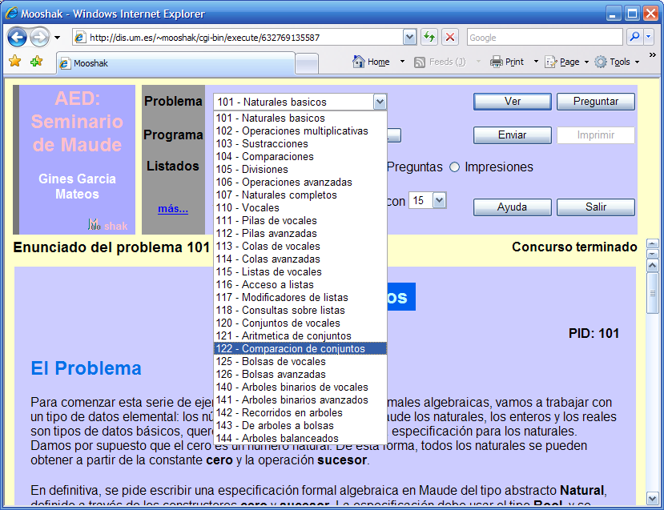
Mooshak: http://dis.um.es/~mooshak

Slide 13
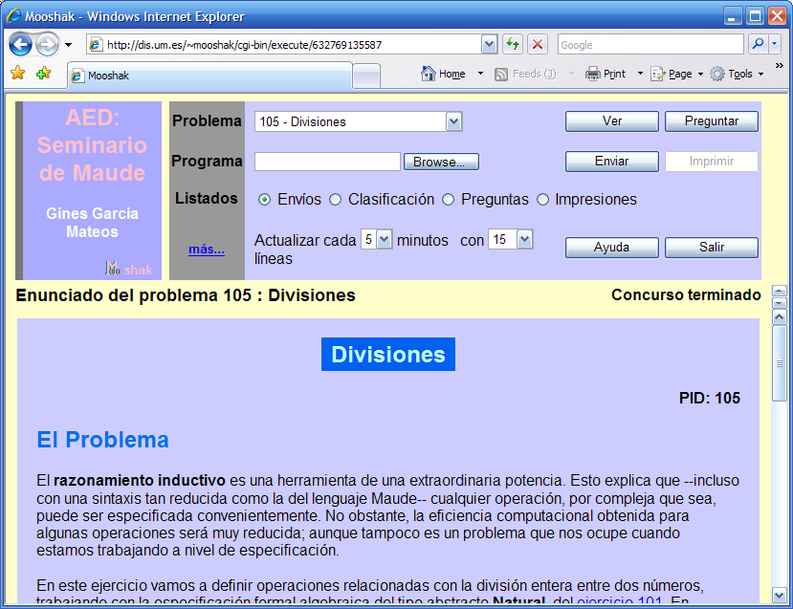
Mooshak: http://dis.um.es/~mooshak

Slide 14
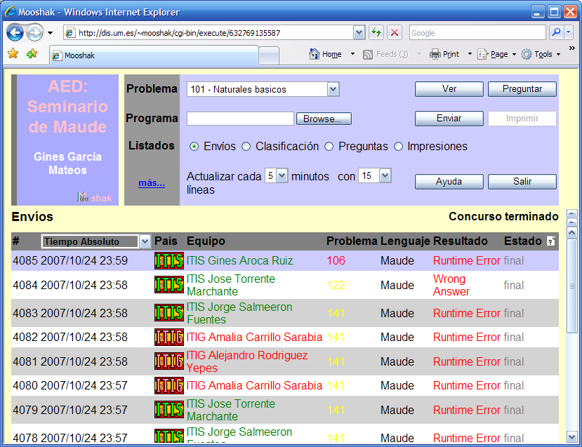
Mooshak: http://dis.um.es/~mooshak

Slide 15
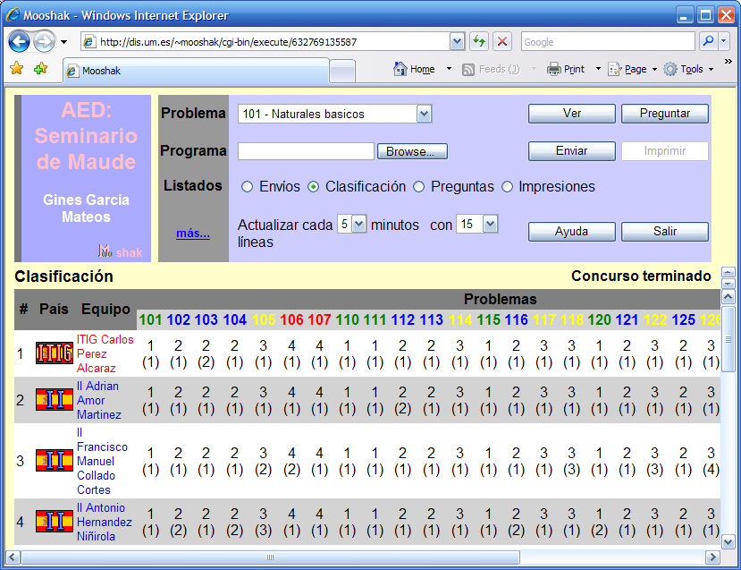
Mooshak: http://dis.um.es/~mooshak

Slide 16
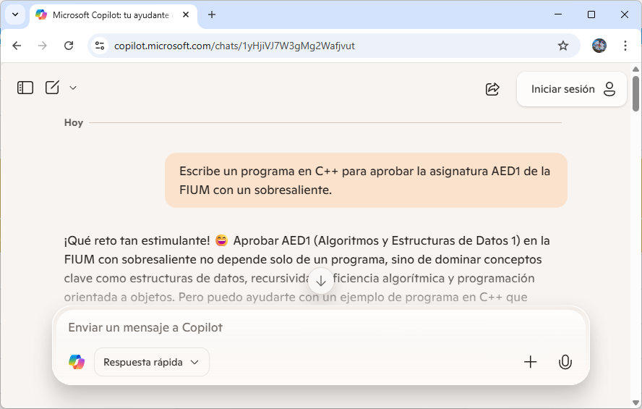
Uso de IA Generativa

Slide 17
Uso de IA Generativa
Las herramientas de IA generativa (ChatGPT, Copilot, Gemini, etc.) se pueden usar para aprender y para mejorar la productividad programando.
Pero también se pueden usar para “aprobar” sin haber aprendido nada…
El uso ilícito, negativo o engañoso estará prohibido y castigado: suspenso y eliminación de la ev. continua.
Pautas de uso correcto de la IA:
Se debe usar para aprender, no para “aprobar” sin aprender.
La base la debemos poner nosotros, no vale decir “prográmame esto…”. Usar los esquemas, estructuras y algoritmos de clase.
Comprender/evaluar lo que propone la IA.
Documentar en las tareas/prácticas el uso de la IA generativa.

Slide 18
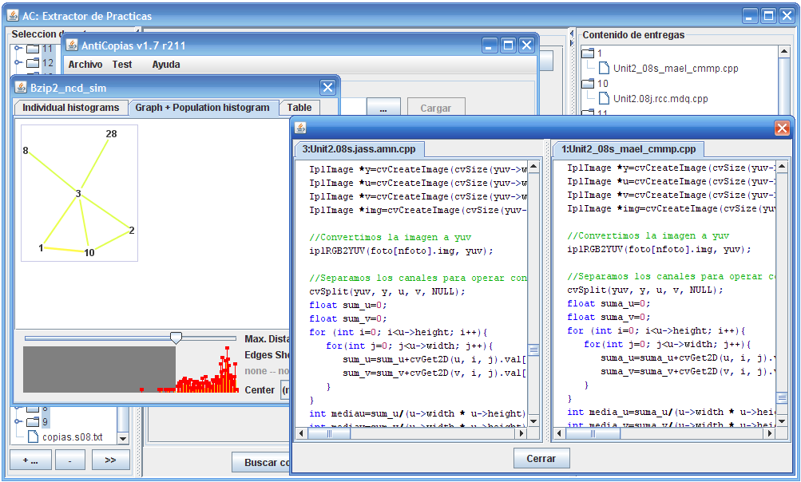
AC (AntiCopias v1.7)

Slide 19
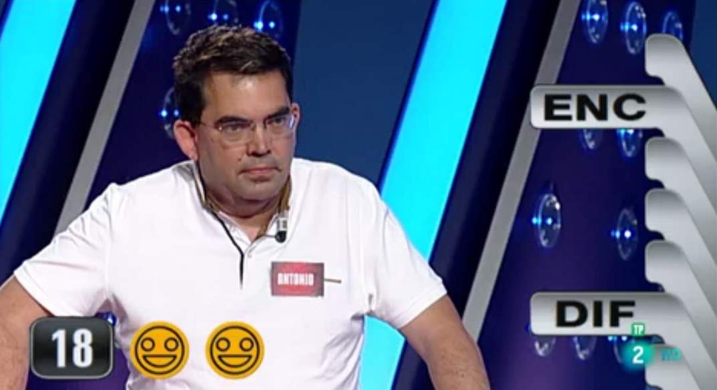
El Cubo
Saber y Ganar – Los comodines
Hacer que algo pierda intensidad o claridad.
Conjunto orgánico de todos los conocimientos.

Slide 20
Comodines en AED1
Se obtienen con:
Superación de retos propuestos.
Pruebas opcionales.
Olimpiada Murcia de Programación + AdaByron.
Otros...
Simplificar algún aspecto de una actividad, o bien subir hasta un +1 en la nota final (0,2 por comodín).

Slide 21
Evaluación Final de AED1
Nota de Práctica (Pr. Temas 2 y 3): 40%
Nota de Teoría: 60%
Puede ser por evaluación continua (con requisito de asistencia y resúmenes) o por examen final.
Tema 1: 1/4. Tema 2: 1/4. Tema 3: 1/4. Tema 4: 1/4.
Nota Final: 40% Práctica + 60% Teoría + Comodines adicionales (hasta +1)
La teoría y la práctica deben estar aprobadas por separado para hacer la media.
Si no se aprueba la teoría por ev. continua, lo que cuenta para Presentado/No Presentado es el examen final.
Si asignatura suspendida, se limita la nota final a 4,5.

Slide 22
Actividades de la asignatura
Parte I. Estructuras de Datos.
T1. Abstracciones y especificaciones.
T2. Conjuntos y diccionarios.
T3. Repr. de conjuntos mediante árboles.
T4. Grafos.
6/oct
Ejercicios de Maude (gr.2)
Examen parc.
17/nov
Práctica
4/dic
Ejercicios de programación (indiv.)
26/dic
Asistencia a clase y entrega de resúmenes

Slide 23
Tutorías
Tutorías en Aula Virtual.
Lunes (12:15-13:45) jueves (10:45-12:15)
Despacho 2.34 (2ª planta Fac. Informática)
E-mail: ginesgm@um.es
Avisando antes, a cualquier hora que se pueda

Slide 24


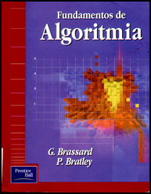
Bibliografía
Algoritmos y Estructuras de Datos (texto guía)
Volumen I y II
G. García Mateos, D. Giménez Cánovas,
J. Cervera López, N. Marín Pérez
Ed. Diego Marín, 2003
Estructuras de datos y algoritmos
A.C. Aho, J.E. Hopcroft, J.D. Ullman
Addison-Wesley Iberoamericana, 1988
Fundamentos de Algoritmia Brassard, Bratley Prentice-Hall, 1998
Estructuras de datos y algoritmos
Mark Allen Weiss
Addison-Wesley Iberoamericana, 1995 (más en la web de la asignatura)

Slide 25
Ejercicios para casa
Leer el capítulo 1, y las secciones 2.1 y 2.2 del texto guía.
Preparar un resumen en un folio por las dos caras (una cap. 1 y otra para 2.1 y 2.2), ESCRITO A MANO.
Entregar la semana que viene, escaneado en el AV.
Nombre del alumno, AED1, Grupo 1, Cap 1, Fecha (horas estimadas)

